Slide 1
Музыка и мы

Slide 2
Печальна и чиста, Как жизнь, людьми любима, Как жизнь, ты не проста, Как жизнь, непостижима, МУЗЫКА!..

Slide 3
эти слова замечательного поэта Кайсына Кулиева очень точно раскрывают сущность этого великого искусства, обладающего удивительной силой. Издавна думали об этом люди и сложили о прекрасном искусстве, о его магическом воздействии на человека множество легенд. Одна из них возникла тысячи лет назад в Древней Греции…

Slide 4
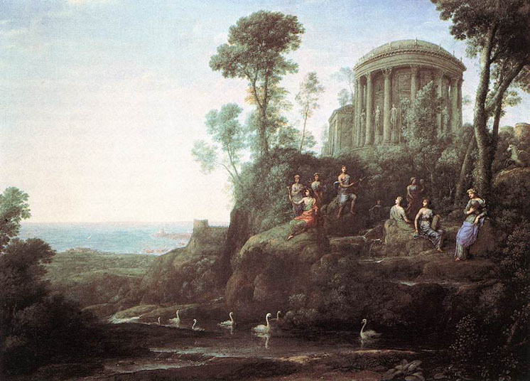
На горе Парнас, у темно – синего Кастальского родника, окруженного тенистыми лесами, живут вечно юные музы (Слово музыка произошло от древнегреческого слова, означающее в переводе искусство муз) - дочери бога – громовержца Зевса и богини памяти Мнемозины. Когда наступает ночь, понимаются они к вершине горы и водят хороводы у жертвенника всемогущему Зевсу. Красота их необыкновенна. Но больше всего они славятся своим пением, которое доставляет неизъяснимое наслаждение. Кроме того, оно облегчает печаль и заставляет забыть всякое зло. Нередко впереди муз величаво выступает Аполлон. Их пение он сопровождает игрой на золотой кифаре. Торжественно гремит их хор, и вся природа как зачарованная внимает тогда чудесному хору.

Slide 5
Зевс – бог-громовержец

Slide 7
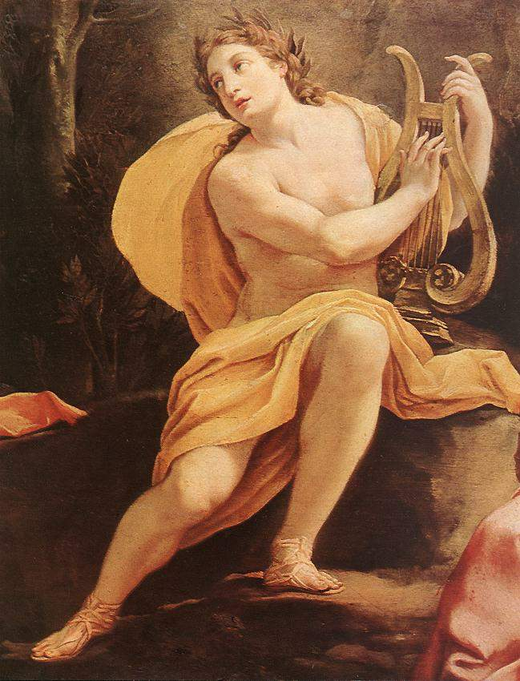
Замечательный знаток мифов Н.А. Кун пишет: «Когда же Аполлон в сопровождении муз появляется на горе Олимп и раздаются звуки его кифары и пение муз, все смолкает вокруг. Забывает бог войны Арес о шуме кровавых битв, не сверкают молнии в руках тучегонителя Зевса, боги забывают раздоры, мир и тишина воцаряются на Олимпе. Даже орел Зевса опускает могучие крылья и закрывает зоркие очи, не слышно его грозного клекота, он тихо дремлет на жезле Зевса».

Slide 8
Изумительной способностью обладают музы! Стоит им только взглянуть на человека при рождении и возлить на кончик его языка каплю сладкой росы, как вся жизнь его становится разумной и прекрасной. Такой человек владеет даром слова и силой убеждения. Он отличается особенной мудростью и пользуется большим уважением народа; такой человек всегда справедлив и защищает права обиженного.

Slide 9
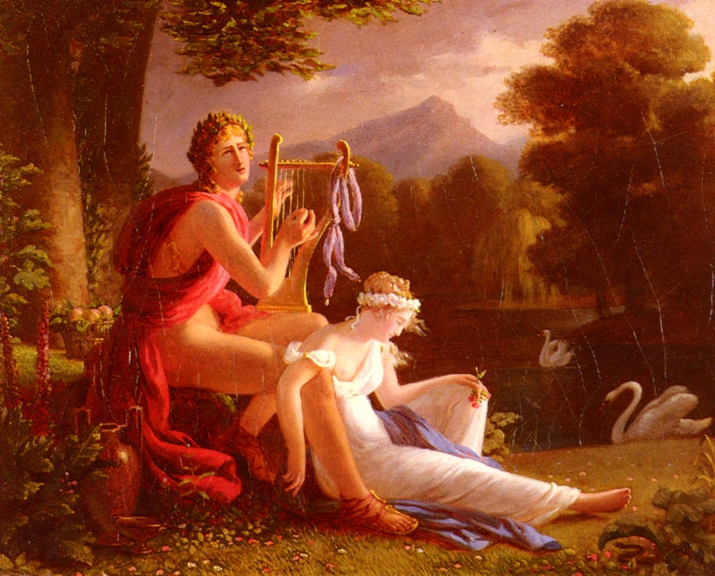
Поистине счастлив тот, кого полюбили музы! Так говорили древние греки. А еще они рассказывали легенду о древнегреческом певце Орфее. Когда он пел и играл на своем любимом музыкальном инструменте – кифаре, не только люди слушали его, даже дикие звери внимали ему с покорностью. Своим искусством он мог поворачивать вспять горные реки, передвигать с места на место каменные глыбы. Орфей смог музыкой покорить властителей подземного царства теней, и они вернули ему умершую жену Эвридику.

Slide 10
Конечно, мы понимаем: это только легенды. Музыка не может повернуть вспять течение реки. Но в этой легенде заключена очень важная мысль об огромной силе воздействия музыки. Действительно, обращенная к чувствам человека, музыка может вдохновить его на свершение ратных и трудовых подвигов. И тогда люди могут проявлять чудеса героизма или передвигать скалы.

Slide 11
Музыка всегда занимала в жизни людей большое место. Древние греки придавали особое значение музыкальному воспитанию юношества. Они считали, что человек, которого с детских лет обучали понимать и любить музыку, никогда не совершит неблаговидного поступка, не станет преступником, а, наоборот, будет честно служить своей родине. В.Шекспир писал: Кто музыки не носит сам в себе, Кто холоден к гармонии прелестной, Тот может быть изменником, лгуном, Грабителем; души его движенья Темны, как ночь и, как Эреб, черна Его приязнь. Такому человеку Не доверяй.

Slide 12
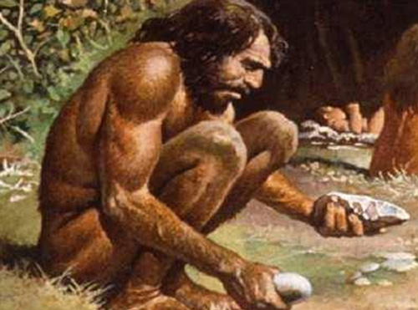
музыка – искусство очень древнее. Его корни уходят в то далекое прошлое, когда человек только начинал становиться человеком. Он тогда даже еще не умел разговаривать, но научился издавать необычные звуки и с их помощью выражать свои чувства. Проходили века, музыка изменялась, но оставалась важной частью для человека.

Slide 15
И в то же время это искусство – одно из молодых. Ведь та музыка, которую мы сегодня знаем и можем послушать создана буквально в последние четыре – пять столетий. Ведь только в XIV – XV вв. была создана современная пятилинейная запись нот. Мы сегодня можем посмотреть наскальные рисунки, созданные первобытным человеком, мы можем увидеть прекрасные архитектурные творения, созданные много веков назад, но музыку, написанную в то время, мы не услышим никогда.

Slide 16
Главная цель музыки отображать окружающую жизнь. Литература делает это при помощи слов, живопись – при помощи красок. Язык музыки – это язык звуков. Обращенное в первую очередь к чувствам человека, искусство музыки способно очень сильно и глубоко воздействовать на человека.

Slide 17
Вопросы: 1.Что такое музыка? 2.Какое место она занимает в жизни человека? 3.Как давно появилась музыка? 4.В чем заключается великая сила музыки?

Slide 18
•http://music-fantasy.ru/files/gallery/peruzzi-apollon-i-musy.jpg •http://funlib.ru/cimg/2014/101917/1852575 •http://wallpage.ru/imgbig/wallpapers_17509.jpg •http://perego-shop.ru/gallery/images/2004713_mnemozina-boginya.jpg •https://artchive.ru/res/media/img/orig/work/a69/88052.jpg •http://antiloh.info/mediafiles/V.Schekspir.jpg •https://ds02.infourok.ru/uploads/ex/123c/000605ab-9633183c/9/img4.jpg
Источники:

